Slide 1
医師の勤務実態調査
「集計用エクセル」使用の手引き
～勤務実態調査集計担当者向け資料～

Slide 2
医師の勤務実態調査「集計用エクセル」を使用するにあたって・・・
「集計用エクセル」は、医師の働き方改革が大学病院勤務医師の働き方に与える影響に関する研究＊を行った際に、研究班が集計に用いたエクセルを、研究班の許可を得て大学病院以外の医療機関でも同様の調査を実施できるよう厚生労働省で一部改変したものです。
同研究の成果物である「医師の勤務実態把握マニュアル」に結果の集計方法の説明や集計結果の分析方法に関する説明がありますので、必ずご一読の上、集計用エクセルをご利用ください。
集計の際に入力や修正が必要な項目以外は、保護をかけて入力済みの関数が誤って修正されようにしております。
集計用エクセルはExcel2013以降のバージョンでのご使用を推奨しております。
＊令和2年度厚生科学研究「新型コロナウイルス感染症への対応を踏まえた医師の働き方改革が大学病院勤務医師の働き方に与える影響の検証とその対策に資する研究」
≪留意事項≫
集計用エクセルの集計方法が、必ずしも各医療機関や各医師の勤務実態等に適しているとは限りませんので、集計方法を御確認の上、集計用エクセルにより得られた結果については、使用者の自らの責任の下でお取り扱いください。

Slide 3
調査実施の流れ
準備
  調査方法、実施時期を決める
    調査方法；「エクセル入力用」もしくは「手書き用」のいずれかを選択
    実施時期；祝日や対象診療科に関連する学会等がない1週間を選択
  調査票の準備・配布
調査の
実施
（1週間）
  調査票の記載
集計
  各医師が記載した調査票の回収
  回収した調査の内容を集計用エクセルに取りまとめる。
ヒアリング
  集計結果を基に、実態の確認や今後の方策についてヒアリングを行う。
詳細については、「医師の勤務実態把握マニュアル」をご確認ください。

Slide 4
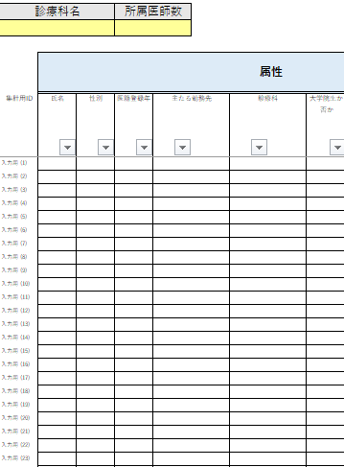
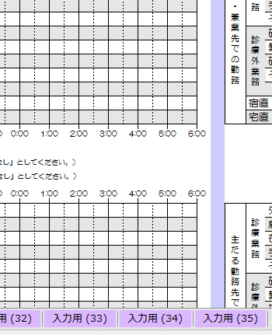
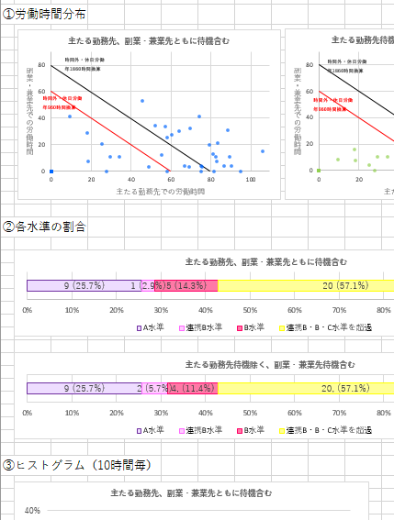
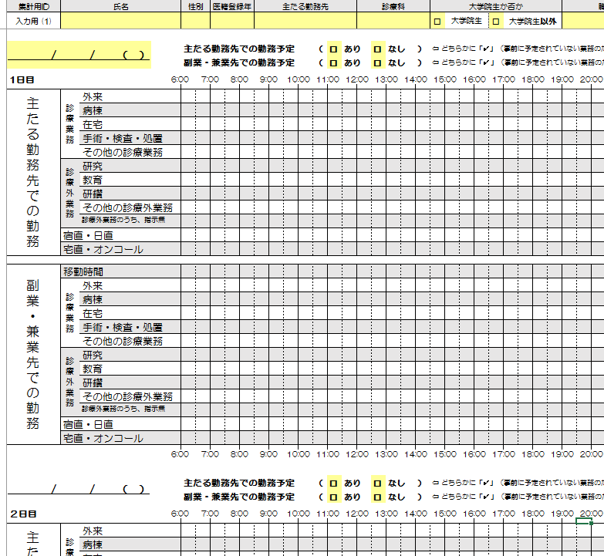
調査・集計の手順
調査票（手書き用）
集計用エクセル
調査票を調査対象医師に配布
「集計用エクセル」で集計
1週間調査を実施
調査票を回収
or
調査票（エクセル入力用）
集計用エクセルは、手書き用とエクセル入力用でシート構成（「入力用(1)シート」の有無）のみが異なります。

Slide 5
集計用エクセルの各シートの紹介
「入力用 (x)」シート
【入力方法シート】
入力の際の留意事項や入力方法を記載したシートです。「集計用エクセル」を使用する際には最初に確認ください。
【集計結果シート】
「入力用 (x)」シートに、入力された内容を自動集計しその結果が表示されるシート
（基本的には全て自動計算されますが、一部入力項目有り）。
【グラフシート】
「集計結果」シートで自動計算された結果のうち主要なデータについて、自動でグラフ化されます（入力項目なし）
【記載例シート】
「入力用 (x)」シートの記載例です。（入力項目なし）
【入力用（x）シート】
各医師の1週間の勤務実態を入力するシートです。集計用エクセルの手書き用のみに「入力用 (1) 」シートがあります。集計の際には対象医師数分シートをコピーしてご使用ください。（入力必須項目有り）

Slide 6
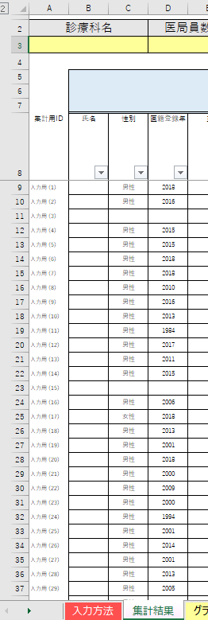
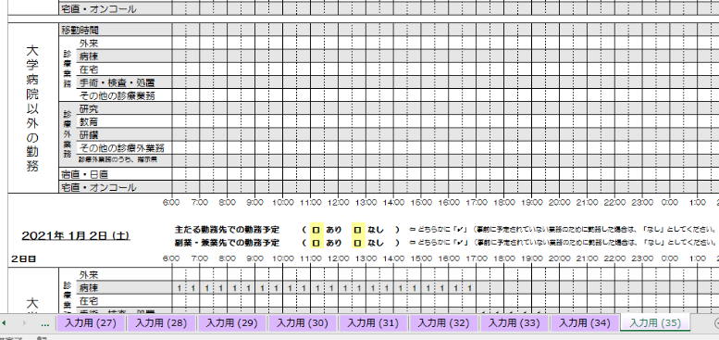
注意事項
※「入力用（x）」シートの名前は変更しないでください。
集計の際には、「入力用（1）」シートをコピーして集計しますが、コピーするとシート名の（）内の番号が1から順番に番号が自動で振られるので、そのまま変更しないでください。
シート名は、集計用シートのA列の集計用IDと紐付いていますので、シート名を修正すると集計できなくなります。
集計結果シート
入力用(x)シート
紐付け

Slide 7
と「勤務実態記載欄」が記載項目です。※は、集計結果に影響するので、記載漏れのないよう入力してください。
黄色のセル
「入力用（x）シート」の記載方法
※
※
勤務形態が「固定労働時間制」の場合、記載してください。
「2021/1/1」の形式で入力してください。
2日目以降は自動で表示
選択
「男性」
「女性」
いずれかの「□」を「✔」に変更
選択
「適用している」
「適用していない」
記載
西暦で
記載
記載
記載
記載
記載
いずれかの「□」を「✔」に変更
当該勤務先で、予定された業務が前日からの宿直の業務のみで、その他予定された業務がない場合は、「なし」としてください。
勤務実態記載欄
各時間帯（30分単位）で行った業務に「1」（「1」以外は入力不可）を入力してください。
〇手書き調査票を使用する場合は、氏名等の各医師の属性については、表紙に記載欄があります。また、各時間帯で行った業務に「→」を記載してください。（ただし、集計の際には、集計用エクセルに「→」が記載された部分について「1」を転記してください。）

Slide 8
「入力用 (x)」シートの記載例
エクセル入力の場合
各時間帯(30分単位)で該当する業務について、「1」を入力して下さい。（「1」以外の入力不可）
これより右は、集計用の欄になりますので入力は不要（変更できないようにロックがかかっております）
赤字がある場合は、集計が適切に出来ないので、記載内容を再度ご確認ください。

Slide 9
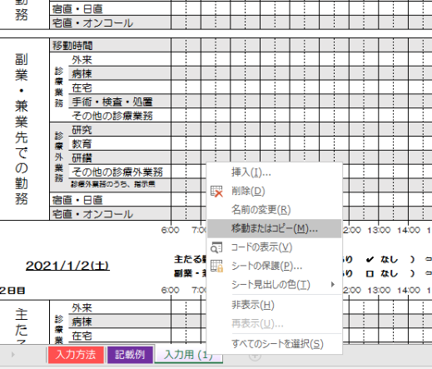
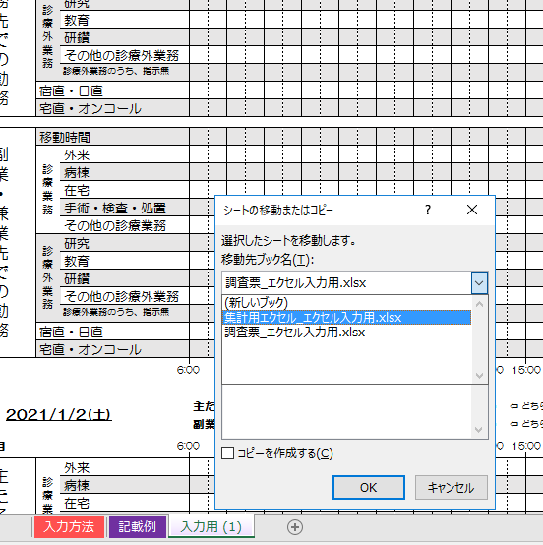
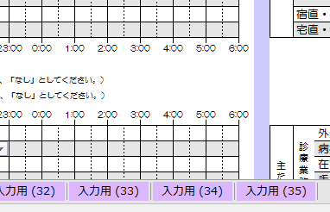
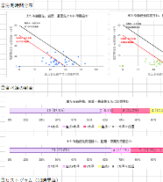
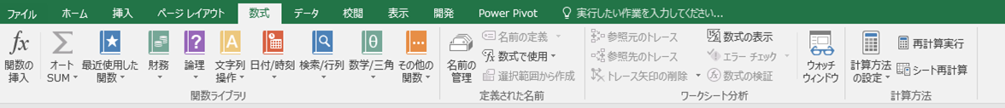
集計方法
エクセル入力の場合
1．入力済みの「入力用（1）」シートをコピー
２．集計用エクセルに貼付
３．対象医師全員分を集計用ファイルに貼付
調査票（エクセル入力用）
調査票（エクセル入力用）
集計用エクセル
各医師から回収した調査票の「入力用（1）」シートをコピーする
移動先ブックを「集計用エクセル」にする。
（事前に集計用エクセルを開いておく必要があります。）
各医師の「入力用(1)」シートを集計用エクセルに貼り付けると「入力用(2)」・・と番号が自動で振られますが、シート名はそのまま変更しないでください。
4．集計結果を確認
集計用エクセル
【集計結果シート】
集計用エクセル
【グラフシート】
「集計結果」シート及び「グラフ」シートに、集計結果が自動で表示されます。
自動で結果が表示されない場合
シートをコピーしても計算が自動でされない場合は、「再計算実行」をクリックしてください。

Slide 10
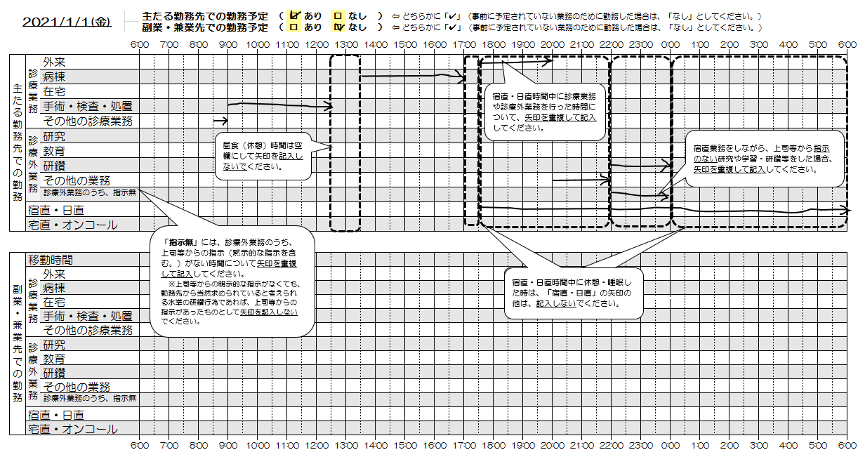
「入力用 (x)シート」の記載例
手書きの場合
各時間帯(30分単位)で該当する業務について、「→」を記入して下さい。

Slide 11
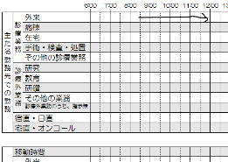
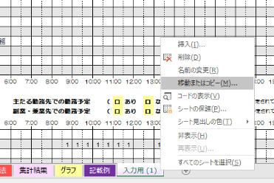
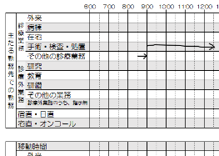
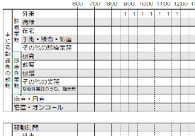
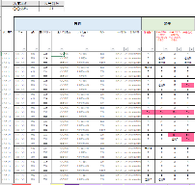
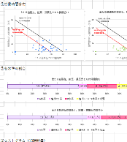
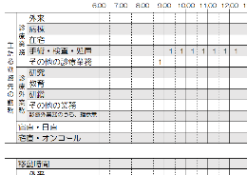
集計方法
手書きの場合
１．対象医師が記載した調査票を回収
2.集計用ファイルを準備する
集計用エクセル_手書き用
集計用エクセル_手書き用
手書き用調査票
シート名は変更しないでください。
集計用エクセルの「入力用(1)」シートをコピーする
「入力用(1)」シートをコピーして、有効回答数分の「入力用(x)」シートを作成する。
３．調査票の内容を集計用ファイルに転記
４．集計結果を確認
集計用エクセル_手書き用
【集計結果シート】
集計用エクセル_手書き用
【グラフシート】
集計用エクセル_手書き用
「集計結果」シート及び「グラフ」シートに、集計結果が自動で表示されます。
調査票に記載された各医師の氏名等の情報と「→」を、「入力用(x)」シートに「1」として転記する。（各医師1シートで回答のあった医師全ての内容を転記）
自動で結果が
表示されない場合
シートをコピーしても計算が自動でされない場合は、「再計算実行」をクリックしてください。

Slide 12
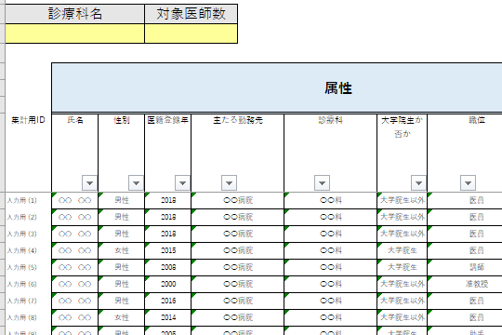
集計結果シートの記載
「診療科名」と「対象医師数」を記載してください。
※ 「診療科名」は、集計結果に影響はありませんが、「対象医師数」は回収率等の集計結果の計算に用いられますので、記載漏れのないようお願いいたします。

Slide 13
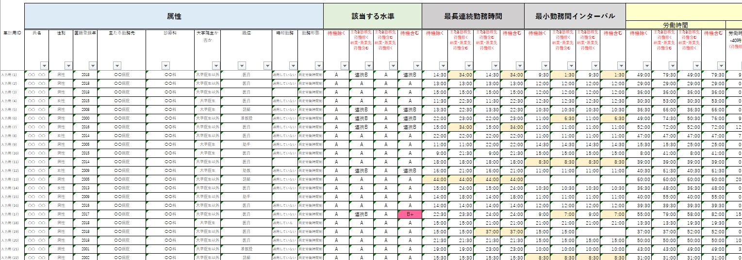
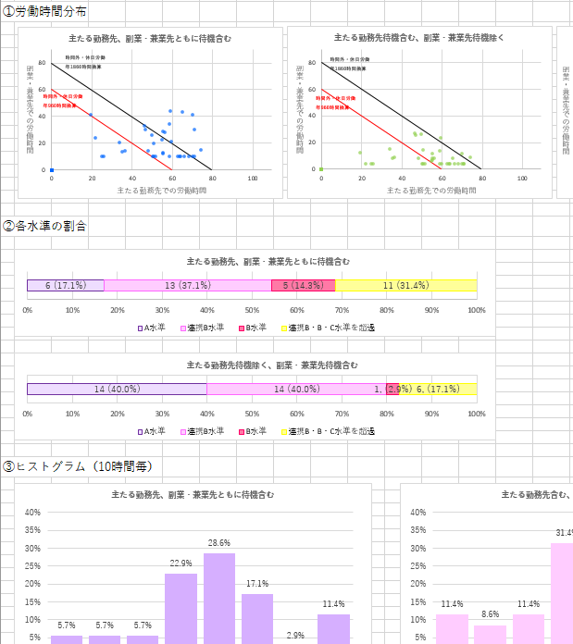
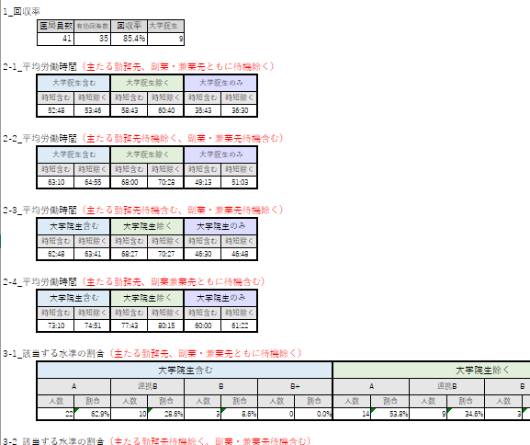
集計結果の確認
集計用エクセル
【集計結果シート】
集計用エクセル
【グラフシート】
集計用エクセル
【集計結果シート】
「集計結果」シートには、
・個人の調査票の内容をまとめた結果
・回答者全体の平均等をまとめた集計結果が表示されます。
「グラフ」シートには、「集計結果」シートの中で主な集計結果についてグラフ化されます。

Slide 14
Q&A

Slide 15
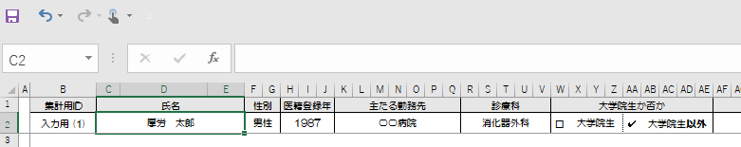
入力された内容が数式バーに表示されない。
事前に設定している関数が誤って修正されることを避けるため、入力内容を表示されないように保護をかけております。入力済みのセルをダブルクリックすると入力内容が削除されるので、ご注意ください。
入力されているセルを選択しても、表示されないよう保護がかかっております。
関数が事前に入力されているセルをダブルクリックするとその関数が削除され、そのセルは集計されません。「入力用（x）」シートと「集計結果」シートの黄色のセルと「勤務実態記載欄」以外のセルは、原則ダブルクリックをされないようお願い致します。（連続勤務時間や勤務間インターバルを修正する場合は除く）

Slide 16
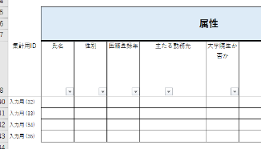
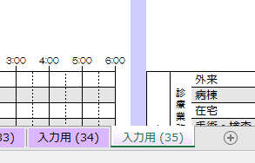
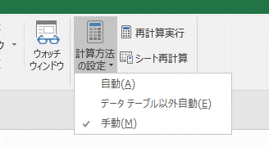
有効回答のあった医師全員分「入力用(x)」シートに入力したが、「集計結果」シートに集計結果が反映されない。
以下のいずれかに該当しないか確認してください
「入力用 (x)」シートのシート名が「集計結果シート」の集計用ID（A列）と一致していない
計算方法が「手動」になっており、計算が実行されていない
「計算方法の設定」が「手動」の場合、「再計算実行」をクリックしてください。
【集計結果シート】
【入力用(x)シート】
「入力用(x)」シートをコピーをすると、番号が自動で振られますので、修正はしないでください。修正された場合は、シート名を「入力用(x)」に戻してください。
入力用（36）～入力用（100）が事前に入力されており、変更不可です。
（行の削除は可能）
「計算方法の設定」が「手動」の場合、「再計算実行」をクリックしてください。
※ 「計算方法の設定」を「自動」に変更すれば、自動計算されますが、作業をする度に実施される計算に時間を要することがあります。
「計算方法の設定」が「手動」の場合
シートをコピーしても計算が自動でされない場合は、「再計算実行」をクリックしてください。

Slide 17
事前に氏名や勤務形態など、勤務実態記載欄以外を入力したファイルを、各医師に配布して記載してもらうことは可能か。
可能です。
※各医師に配布するファイルの、入力シートの名前はすべて「入力用 (1)」のままで差し支え有りません。
各医師の氏名等の情報と調査日を事前に入力したファイルを各医師に配布して、各医師がその他の勤務予定や勤務実態記載欄を記載
※ 手書き用の調査票を用いる場合は、表紙の各医師の氏名等の記載欄を事前に記載

Slide 18
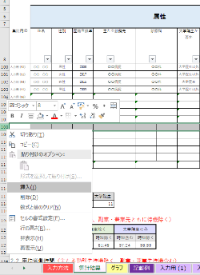
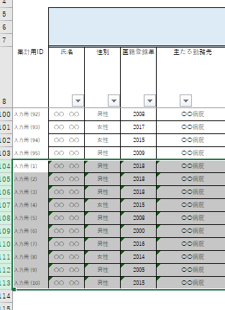
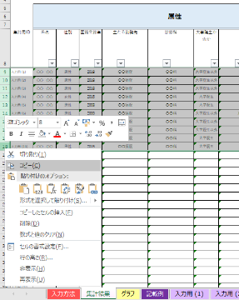
100名超の人数を集計したい
集計結果シートには、100名分の集計欄を用意しておりますが、1つのファイルでそれ以上の人数集計は出来ません。100名超の集計を行う場合は、100名以下で集計した「集計用結果シート」の内容を、別の集計用ファイルの集計用結果シートに行を追加して貼り付けてください。
【集計結果シート】
【集計結果シート】
別の集計用エクセル
【集計結果シート】
「集計結果シート」に必要な行数を挿入する。
※行を追加する際は、集計用IDが「入力用(100)」の行より上の行に挿入してください。「入力用(100)」より下に挿入した場合は、集計結果に反映されません。
行を追加した「集計結果シート」に値として貼り付ける。（この際、貼り付けた行については、集計用IDが連番になっていなくても差し支え有りません。）
別の集計用エクセルで集計した結果をコピー（該当する行の内容は全てコピーしてください。）

Slide 19

入力等の作業をする度に、処理に時間がかかる
以下の①、②の設定の変更やエクセルの修正をしてください。
「入力用(x)」シートの数と「集計結果」シートのA列にある集計用IDの数をあわせる。
計算方法の設定を「手動」に変更する。
「入力用（x）シート」の数と「集計結果シート」のA列にある集計用IDの数が一致していない場合、計算のエラー処理のために時間がかかってしまいますが、それらを一致させることで計算の時間を短縮できます。
例）対象医師数もしくは有効回答数；35名
【集計結果シート】
【入力用(x)シート】
「入力用(ｘ)」シートをコピーや削除して「入力用（35）」までとしてください
※コピーで作成されたシート名は修正しないでください
入力用（36）～入力用（100）の行を削除して、入力用（35）までとする
※行の削除で数を調整して、事前に入力されている集計用IDは変更しないでください
集計用に多くの関数が組まれており、計算に時間がかかってしまいます。計算方法が「自動」になっていると、入力等の作業をする度に計算が行われ、その都度時間がかかってしまいますが、計算方法を「手動」にすることで、計算のタイミングを任意に出来ますので、作業を行う度に計算に時間がかかることを回避できます。
ツールバーの「数式タブ」をクリック
「計算方法の設定」をクリック
「手動」にチェックを入れる

Slide 20
連続勤務時間や勤務間インターバルが適切に集計されない
自動計算される連続勤務時間や勤務間インターバルは、各医師の勤務実態記載欄の内容を元に機械的に計算しているので、実際の時間とは異なる可能性があります。実際の時間に修正される場合は各医師の「入力用(x)」シートの266行目以降にある「業務開始」と「業務終了」の時間を修正してください。
予定された休息時間中に発生した業務は、必ずしも連続勤務に含めなくても良い可能性がありますが、本集計では事前に予定された休息時間中の業務か否かについては情報がないため、6:00以降に発生した最初と最後の業務の時間を、「業務開始時刻」、「業務終了時刻」として機械的に集計しています。
【入力用(x)シート】
266行目以下
予定された休息時間も考慮して集計をする場合は、予定された休息時間に発生した業務を除いた「業務開始時刻」/「業務終了時刻」に修正してください。

Slide 21
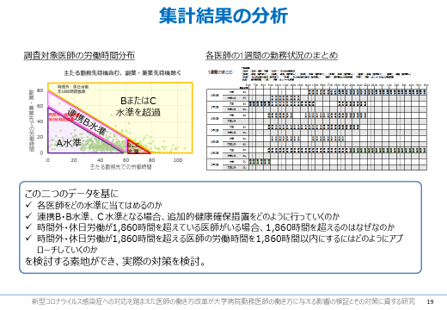
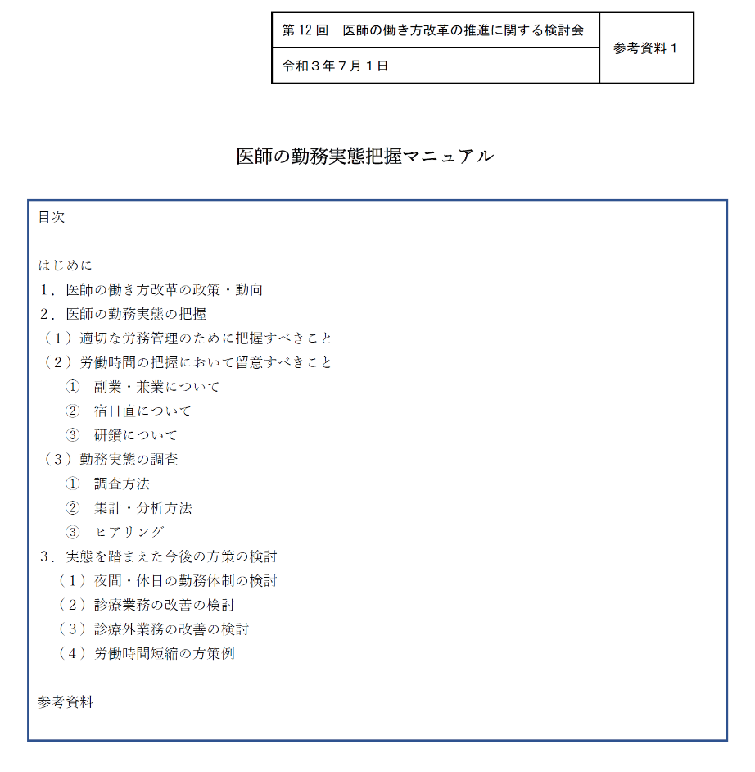
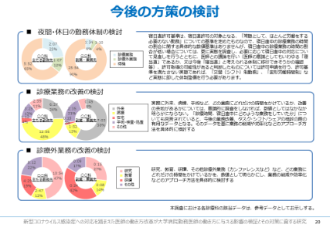
集計結果やグラフをどのように分析すればよいかわからない
「医師の働き方改革の推進に関する検討会」で報告された「医師の働き方改革の地域医療への影響に関する調査について」や同検討会の参考資料「医師の勤務実態調査マニュアル」※に結果の分析方法や労働時間短縮のための方策例などが示されているので、ご確認ください。
※第13回 医師の働き方改革の推進に関する検討会 （参考資料1-3) https://www.mhlw.go.jp/stf/newpage_19863.html
第12回 医師の働き方改革の推進に関する検討会
https://www.mhlw.go.jp/stf/newpage_19356.html

Slide 22
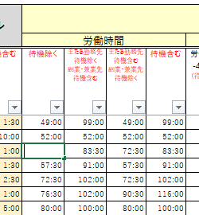
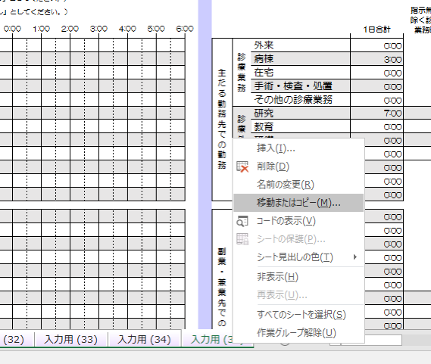
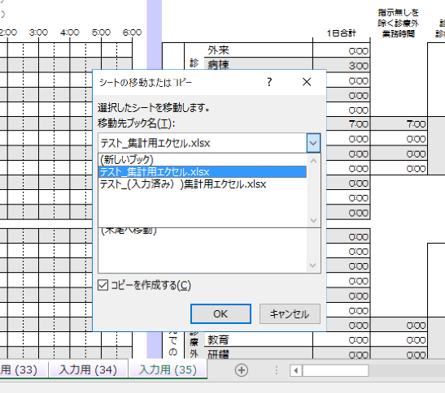
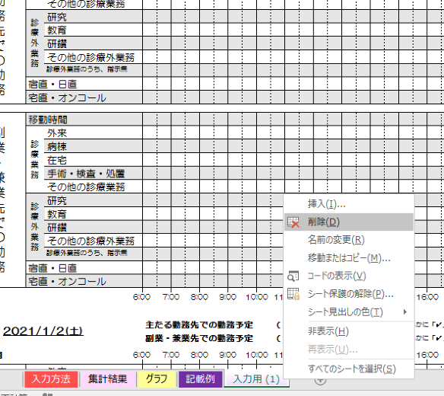
データの一部だけが集計されない
「集計結果シート」には、非表示の関数が事前に入力されており、セルをダブルクリックするとその関数が削除されます。そのため、ダブルクリックをして関数が削除されたセルは集計されません。その場合は、 「入力用(1)シート」を削除した新しい集計用エクセルに入力済みの「入力用(x)シート」を貼り付けてください。
入力済みの集計用エクセル
入力済みの集計用エクセル
ダブルクリックすると関数が削除され、集計がされません。
全ての入力済みの「入力用(ｘ)シート」をコピー。
新しい集計用エクセルに貼り付ける
新しい集計用エクセル
事前に新たに集計用エクセルを開き、「入力用(1)シート」を削除しておく。
（「集計用エクセル_エクセル入力用」を用いる場合は、「入力用(1)シート」がないので、この作業は不要）

